Slide 1



TRABAJO DE PID
Monitoreo y Control de datos en Estación de Carga de bajo Costo
Autor:
Tutores:
Yonier Lora Ortega
Ing. Yanisleydis Rodríguez Tamayo.
Ing. Julio Alberto Leyva Durán

Slide 2

Problema de la investigación
¿Cómo adquirir los datos provenientes de la Estación de Carga mediante la interface de comunicación RS-232?
Notes:
se identifica como problema investigativo…
Teniendo como…

Slide 3
Objeto de estudio
los procesos para la Medición y Control de datos una Estación de Carga en plataforma de Hardware Libre.
Campo de acción
La medición y control de datos en Estaciones de Carga mediante comunicación RS232 en plataforma de Hardware Libre.
Notes:
Objeto de estudio....
Enmarcando como…
Para dar solución al problema investigativo…

Slide 4
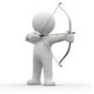
Objetivo General
Implementar una aplicación informática para el Monitoreo y Control de datos para una Estación de Carga mediante comunicación RS232 en plataforma de Hardware Libre.
Notes:
Se plantea como…

Slide 5
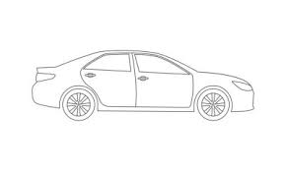
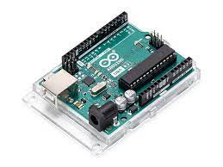

Prototipo de propuesta de solución
Formato JSON
{measurements:{“V”:120,”I”:6,…}}
Vehículo
Conector RS232
Datos:
Corriente
Voltaje
Potencia
Estación de carga
PC con el software

Slide 6
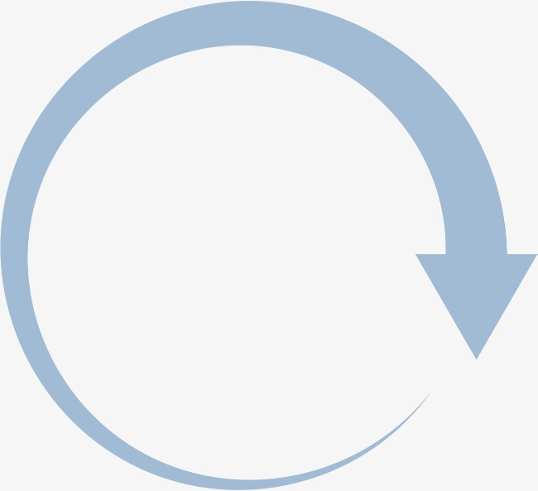



Herramientas y tecnologías
8.0
AUP-UCI
4
JAVA Net Beans 8.2
16.2
Notes:
Varias herramientas y tecnologías, las cuales fueron seleccionadas
Tras el estudio del negicio se obtiene el siguiente..

Slide 7

Requisitos Funcionales
Requisitos funcionales (9)

Slide 8
Historia de Usuario (4)
1
Gestionar conexión
2
Gestionar Monitoreo de datos
3
Visualizar datos medidos
4
Establecer Control

Slide 9
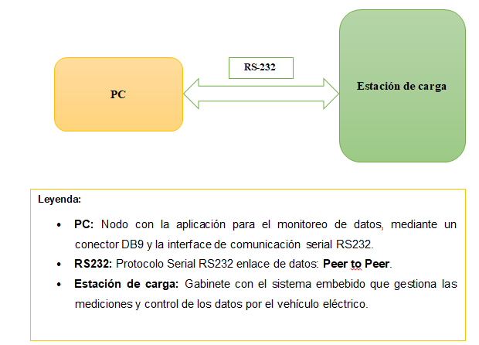
Modelo de despliegue
Notes:
Para un amayor integración se determina la utilización del patrón MVC
Y la creación de las claese
A las clases, se le aplicaron diferentes patrones de diseño…

Slide 10
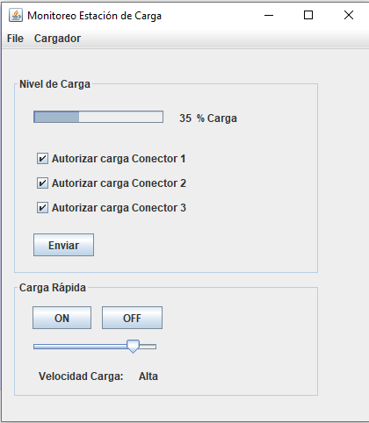
Notes:
Para un amayor integración se determina la utilización del patrón MVC
Y la creación de las claese
A las clases, se le aplicaron diferentes patrones de diseño…

Slide 11

Conclusiones
El empleo de las herramientas y tecnologías seleccionadas para la implementación de la solución propició la correspondencia entre los resultados obtenidos y los esperados, lo cual pudo asegurar el nivel de precisión en el análisis y diseño de la aplicación.
El empleo de la metodología AUP-UCI en su escenario 4 permitió que se trazara una buena planificación de todo el proyecto, ahorrando tiempo y recursos.

Slide 12
Conclusiones
Se implementó una aplicación para la Medición y Control de datos para el prototipo de Estación de Carga, que mediante el uso de la plataforma Arduino como núcleo de procesamiento de la Estación experimental, demuestran la factibilidad del usos del hardware libre y de bajo coste, siendo viable para un escalado industrial.

Slide 13
Recomendaciones
Con el objetivo de mejorar el funcionamiento y utilidad de la Aplicación para la adquisición de datos:
Adaptarlo a otras plataformas (Android).
Integrar las funcionalidades para la gestión de los permisos de los usuarios mediante la identificación de tarjetas RFID.
Incluir otras interfaces y protocolos de comunicación, tanto en el Sistema Embebido de la Estación de Carga y en la Aplicación.

Slide 14
TRABAJO DE PID
Monitoreo y Control de datos en Estación de Carga de bajo Costo
Autor:
Tutores:
Yonier Lora Ortega
Ing. Yanisleydis Rodríguez Tamayo.
Ing. Julio Alberto Leyva Durán

